Slide 1
PEMROGRAMAN BERORIENTASI OBJEK PBO-TI20192020-3-4 04. Encapsulation
Teguh Pribadi
https://github.com/pribbadi || 082 337 475 885

Slide 2
04. Encapsulation
Konsep Encapsulation
Access Modifier
UML class diagram ➔ code

Slide 3
a. Konsep Encapsulation
Merupakan konsep dasar OOP dimana atribut dan method digabungkan ke dalam satu penamaan (Class). Dan atribut dan method yang dimiliki oleh suatu Class bisa dibatasi hak aksesnya. Konsep pembahatasan hak akses ini yang juga disebut sebagai Information Hiding.
Pembatasan hak akses bias dilakukan dengan menggunakan Access Modifier.

Slide 4
2) Modifier
Konsep modifier
Default
Public
Private
Protected

Slide 5
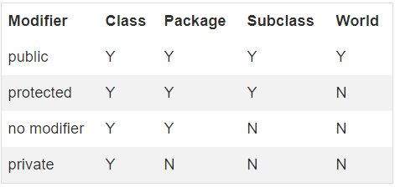
a. Konsep modifier
Pembatasan akses kepada class, property dan method.

Slide 6
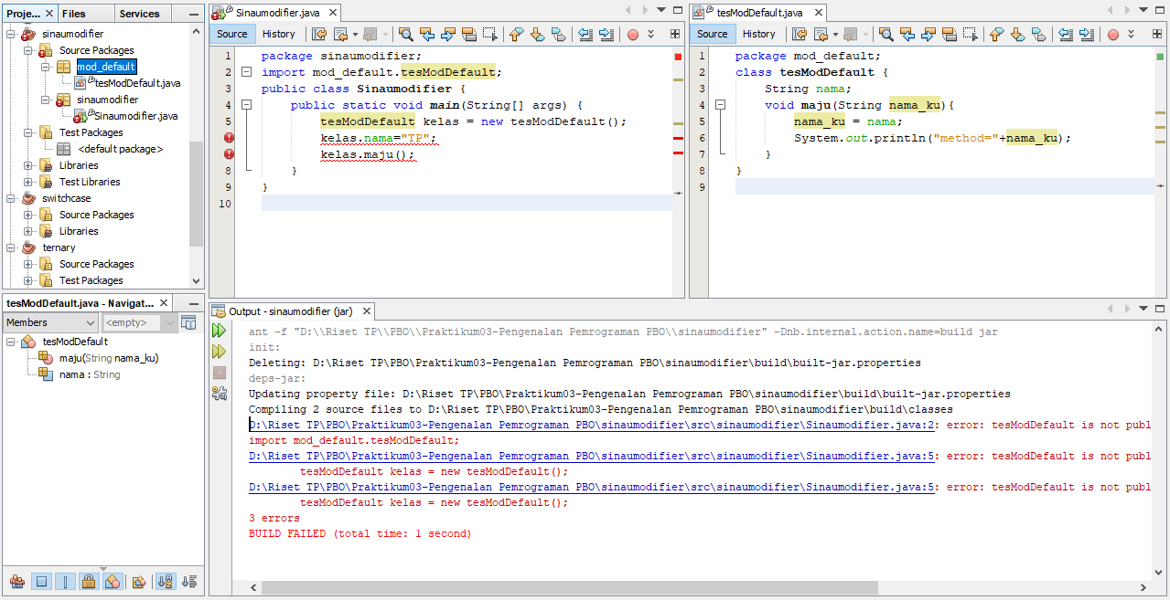
b. Default / nomodifier
Hanya bisa diakses oleh package sendiri dan class sendiri.

Slide 7
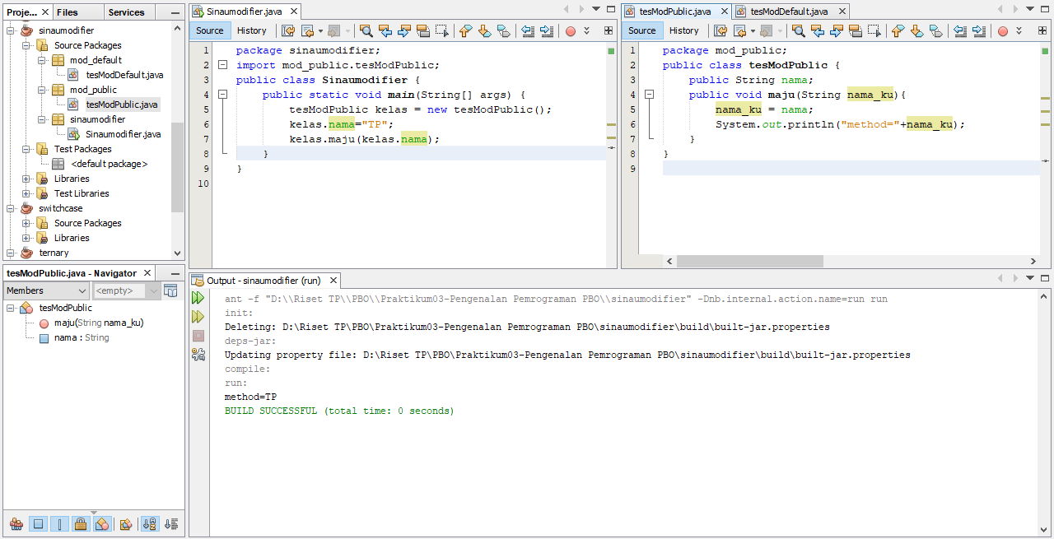
c. Public
Bisa diakses dari mana saja.

Slide 8
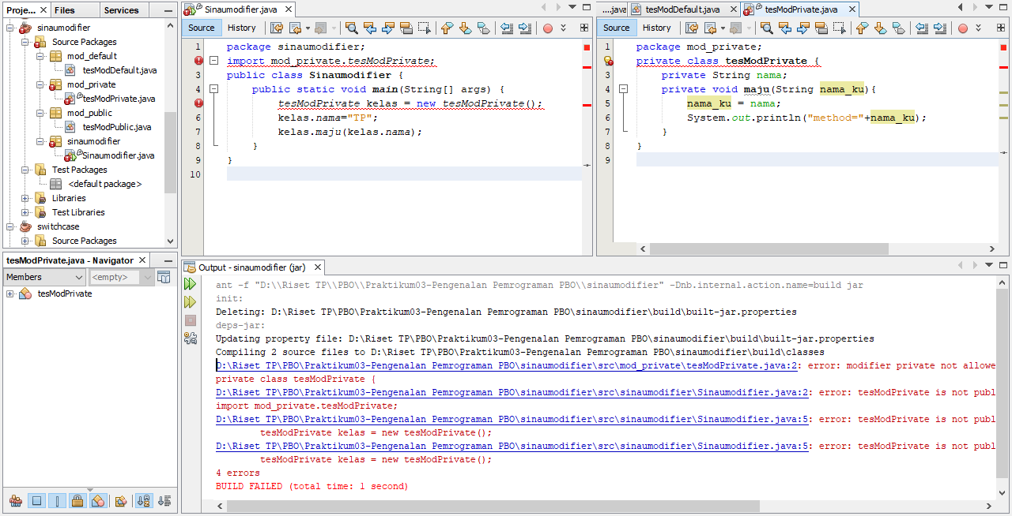
d. Private
Hanya Bisa diakses dari kelasnya sendiri.

Slide 9
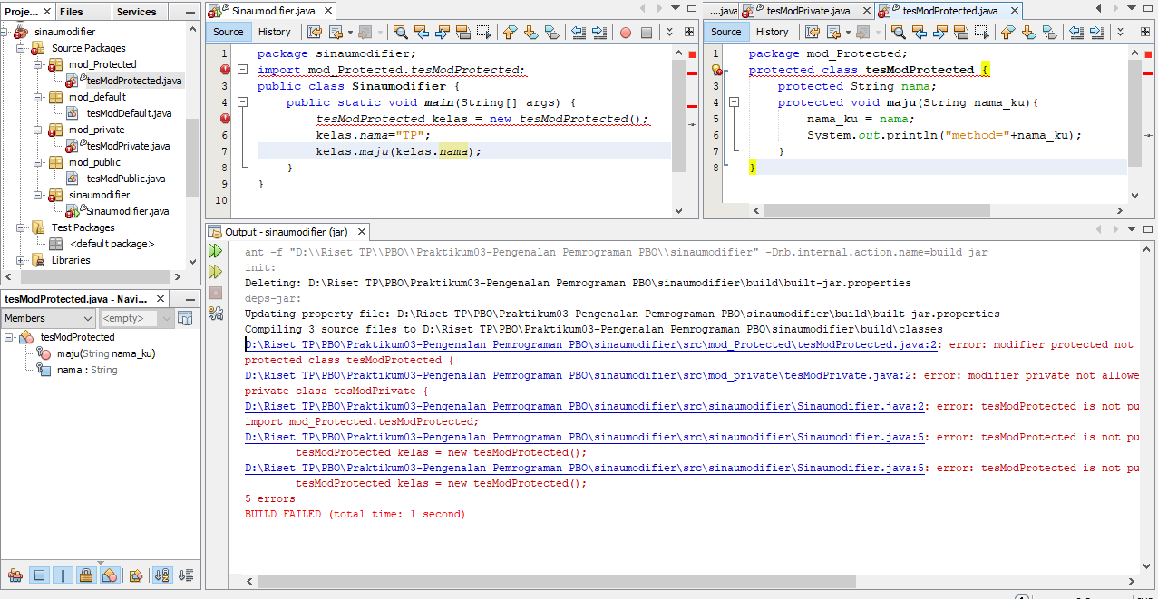
e. Protected
Bisa diakses dari satu package, satu kelas, dan kelas turunan.

Slide 10
3) UML class diagram ➔ code
UML (Class Diagram)
UML (Class Diagram) ➔ Coding java

Slide 11
a. UML (Class Diagram)
Kepanjangan dari Unifield Modelling Language.
Proses yang ada pada UML (kendall, 2011):
Use Case Diagram : describing how the system is used. Analysts start with a use case diagram
Activity Diagram : illustrating the overall flow of activities. Each use case may create one activity diagram.
Sequence Diagram : showing the sequence of activities and class relationships. Each use case may create one or more sequence diagrams
Class Diagram : showing the classes and relationships. Sequence diagrams are used to determine classes

Slide 12
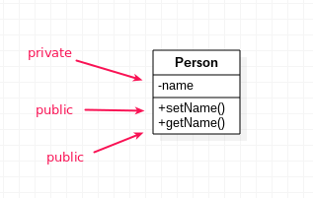
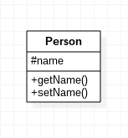
Notasi UML (class diagram)
Default (none) : (kosong)
Public : +
Private : -
Protected : #

Slide 13
b. Analisis UML(class diagram) : bus (tanpa encapsulation)
Class?
Property?
Method?

Slide 14
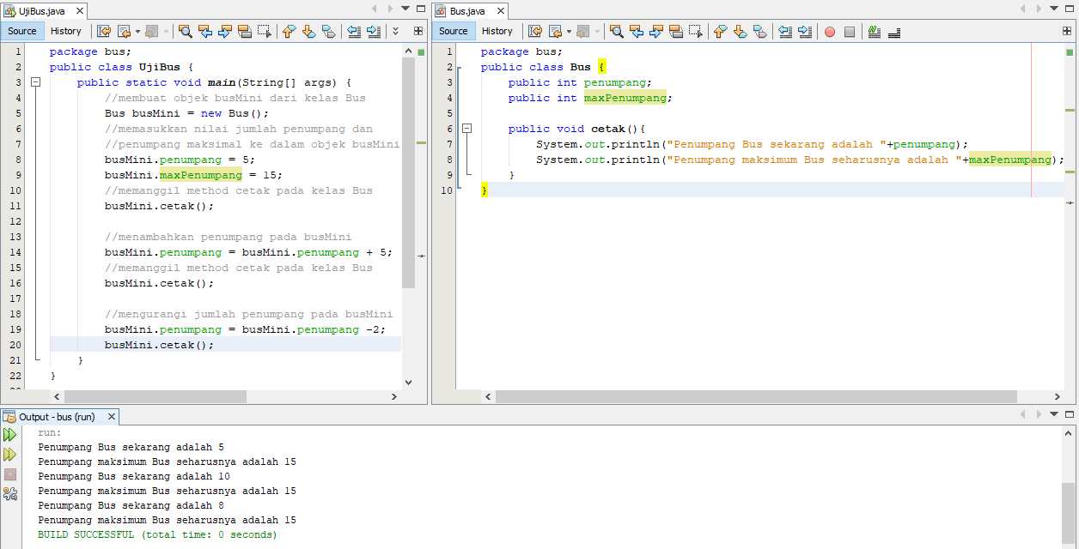
Analisis UML(class diagram) : bus (tanpa encapsulation)

Slide 15
Analisis UML(class diagram) : bus2 (dengan encapsulation)
Class?
Property?
Method?

Slide 16
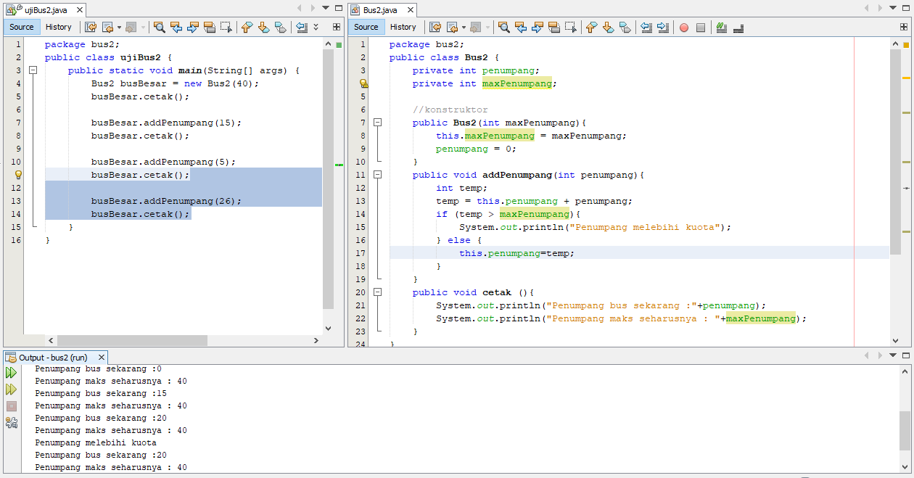
Analisis UML(class diagram) : bus2 (dengan encapsulation)

Slide 17
Analisis UML(class diagram) : Siswa
Class : Siswa
Property :
Nis tipe data integer
Method :
getNis : public, dengan tipe method int (return value).
setNis : public, parameter I dengan tipe data integer.
Siswa : public, parameter i dengan tipe data integer.

Slide 18
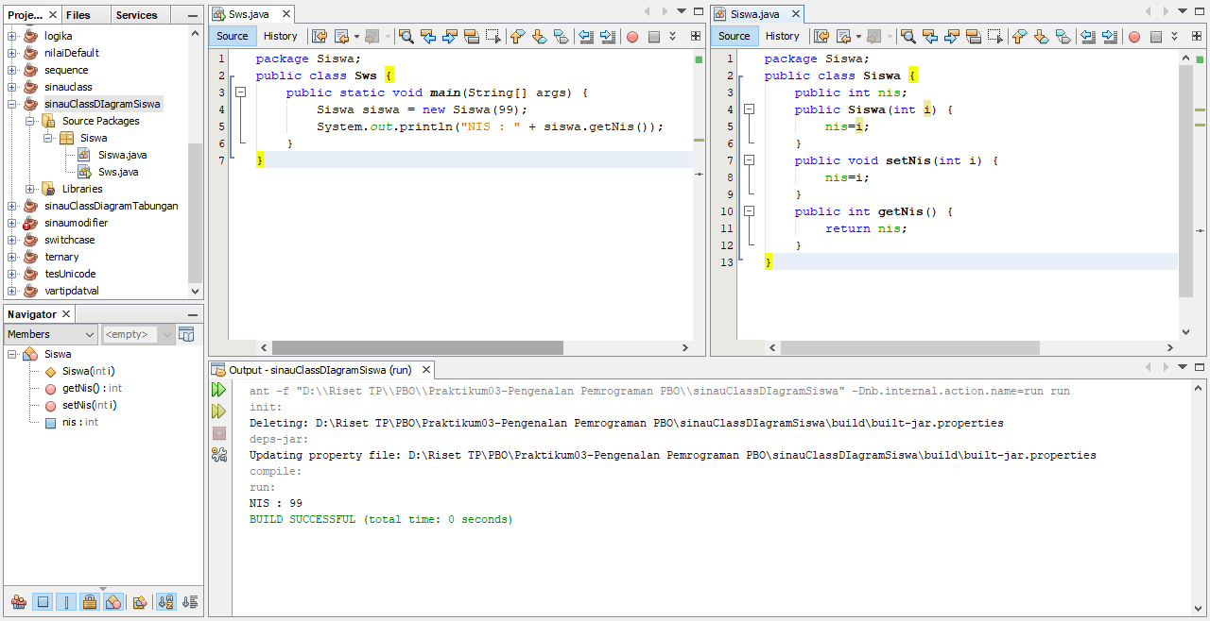
Code UML(class diagram) : Siswa

Slide 19
Latihan UML(class diagram) : Tabungan
ANALISA?
CODE?

Slide 20
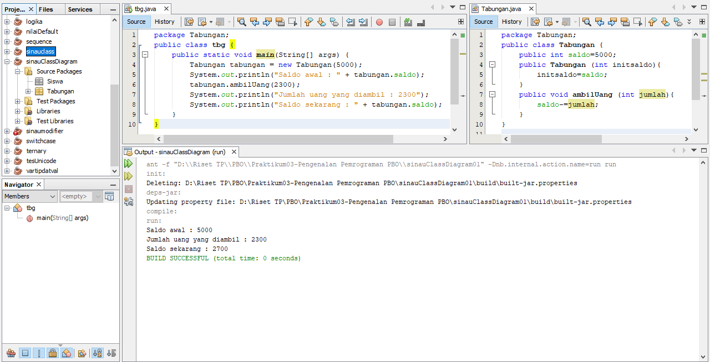
Tabungan

